Slide 1
КОМНАТНЫЕ РАСТЕНИЯ В ИНТЕРЬЕРЕ
Учитель технологии
МБОУ СОШ № 1 г. Королёв М. о.
Монина Анна Александровна

Slide 2
Цели урока
Образовательная - познакомить учащихся с ролью комнатных растений в жизни человека ; изучить технологию , правила ухода за различными видами комнатных растений и расстановку их в помещении в зависимости от вида.
Воспитательная - привить желание к красоте и уюту в оформлении окружающего интерьера.
Развивающая - развить эстетический вкус, расширить кругозор.
Профориентационная – знакомство с профессией фитодизайнер.

Slide 3
Роль комнатных растений в интерьере.
Трудно представить в наше время дом без цветов. Совет специалистов по видеоэкологии: люди в помещении, где они находятся по долгу, обязательно должны завести
комнатные цветы, т. к. они улучшают настроение, очищают и увлажняют воздух, а также уничтожают вредоносные микроорганизмы.

Slide 4
Правила ухода за комнатными растениями.
Успех в озеленении зависит от правильного выбора растений, которые соответствуют по своим природным свойствам комнатным условиям.

Slide 5
Условия содержания.
Тропические растения (традесканция, папоротники) – требуют много тепла.
Субтропические ( герани, китайская роза ) - требуют много влаги.
Теневыносливые ( монстера, бегонии ) – переносят слабую освещённость.
Светолюбивые ( алоэ, лимон, аспарагус ) – требовательны к свету.
Чистый воздух хорошо проветриваемых помещений полезен для большинства растений.

Slide 6
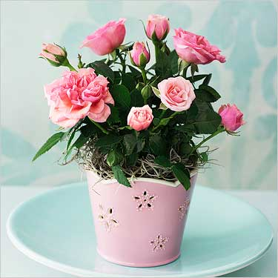
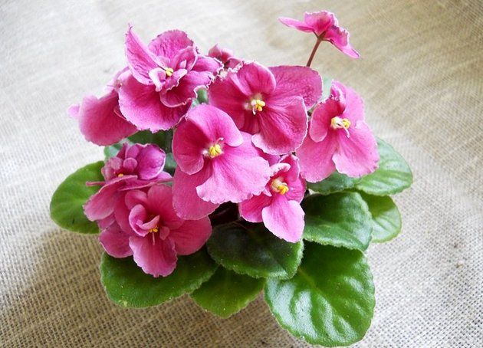
Условия ухода.
Для дальнейшего нормального роста и развития растений требуется уход, который включает в себя: выбор соответствующей почвы, полив, очистку, подкормку, пересадку или перевалку.

Slide 7
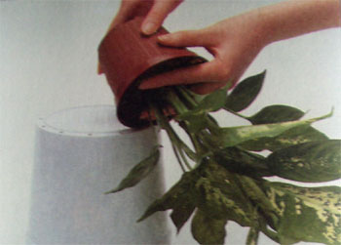
ЦВЕТОЧНЫЕ ГОРШКИ.
Комнатные растения выращивают в горшках, у которых верх шире дна или в широких плошках. Такая форма позволяет легко выколачивать растения из посуды при пересадке. Новые горшки перед посадкой в них растений хорошо вымачивают, а старые тщательно промывают в горячей воде и просушивают на огне.

Slide 8
Почвенные смеси.
Каждому растению нужно подобрать соответствующую почвенную смесь, состоящую из листовой (торфяной и перегнойной) и дерновой земли, песка. Для различных растений требуется разная по составу земля.

Slide 9
Полив.
Его частота и количество воды зависит от вида растения, фазы развития и времени года. Рекомендуется поливать водой с температурой на 2-3 градуса выше температуры окружающего воздуха.

Slide 10
Группы полива.
Обильный полив ( бегонии, фикусы, плющи, лимон ) – поливать как только подсохнет верхний слой почвы.
Умеренный полив ( хлорофитум, пальмы, аспарагус ) – поливать через 1-2 дня после того, как подсохнет верхний слой почвы.
Редкий полив (кактусы, алоэ, глоксиния, гиппеаструм) – можно оставлять без полива на недели и даже месяцы.
Большинство растений поливают летом обильно, а зимой умеренно.
В весеннее – летний период растения необходимо опрыскивать ( только не на солнце ).

Slide 11
Очистка.
Для улучшения фотосинтеза, предупреждения заболеваний и поражения растений вредителями помогает регулярная очистка, т. е. промывание листьев. Растения с опушёнными листьями очищают от пыли мягкой кисточкой.

Slide 12
Подкормка.
Растениям для жизни требуется дополнительное питание – подкормка. Оно состоит из азотистых, калийных и фосфорных удобрений, которых в почве не достаточно. Растения подкармливают во время роста (весной и летом ), предварительно полив их водой.

Slide 13
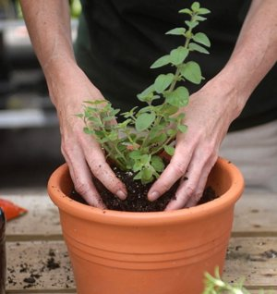
Пересадка.
По мере роста растения и увеличения его корневой системы необходима пересадка ( замена почвы без сохранения кома ). Горшки выбирают больше предыдущих на 2 – 3 см. Пересаживают растения с конца февраля по май.

Slide 14
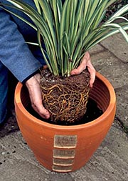
Перевалка.
Для растений плохо переносящих пересадку применяют перевалку, т. е. растение переносят в новую, большую посуду с сохранением кома. Ком с растение ставят на новый дренажный слой и заполняют пустые места между стенкой горшка и комом почвой, землю уплотняют. Переваливать растение можно в любое время года.

Slide 15
Технология выращивания комнатных растений.
Семенами.
Черенками.
Черенки содержат в песке под стеклом с постоянным опрыскиванием.
Земля должна быть средней влажности, а температура не ниже 25 градусов.

Slide 16
Технология выращивания комнатных растений.
Делением куста.
Делением клубней.
Разделённые части высаживают в горшки соответствующих размеров.
Клубни разделяют так, чтобы на каждой части имелся глазок.

Slide 17
Технология выращивания комнатных растений.
Луковицами.
Прививками.
Луковицы отделяют весной после цветения и высаживают в горшки в лёгкую землю.
Сращивание привоя с подвоем. Его применяют для сохранения сортовых особенностей размножаемого растения.

Slide 18
Технология выращивания цветов без почвы.
Гидропоника.
Выращивание растений на искусственных питательных средах, в которых все необходимые элементы питания даются в легкоусвояемой форме, нужных соотношениях и концентрациях. Растения при таком способе выращивания, помещают в гидрогоршки.

Slide 19
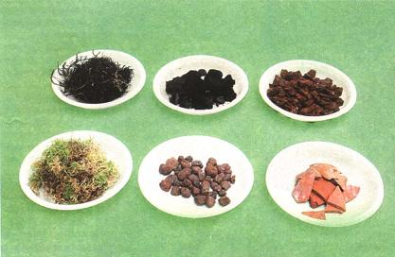
Технология выращивания цветов без почвы.
Субстраты – инертные заменители земли: гравий, вермикулит, перлит, керамзит, крупнозернистый песок, мох, торф. Они легко поддаются дезинфекции, не вступают в химические реакции с растворёнными в воде минеральными солями и хорошо обеспечивают доступ воздуха к корням.

Slide 20
Технология выращивания цветов без почвы.
Аэропоника – бессубстратный способ выращивания растений (воздушная культура).
Корневую шейку растений закрепляют зажимами на крышке ящика, который наполняют питательным раствором так, чтобы 1/3 корней находилась в растворе, а 2/3 – в воздушном, влажном пространстве между налитым раствором и крышкой ящика.

Slide 21
ФИТОДИЗАЙН.

Slide 22
ФИТОДИЗАЙН.
Слово фитодизайн -
образовано от древнегреческого фитон – «растение» и английского desiqn – «составлять план, проектировать». Таким образом, фитодизайн – это проектирование и оформление жизненного пространства человека с использованием живых растений.

Slide 23
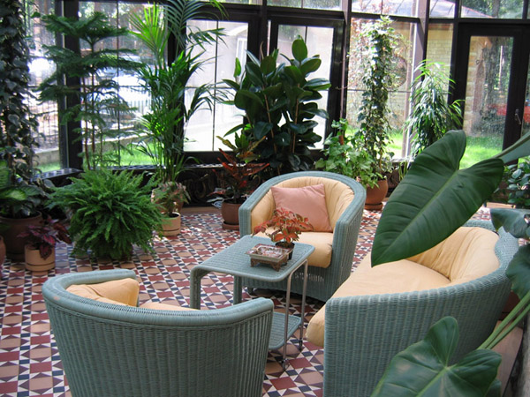
Для каждого стиля и для каждой комнаты существуют свои виды растений, которые призваны регулируют влажность, уровень кислорода, поглощать пыль и вредные вещества.
Правильный подбор растений – залог успеха, ведь продуманный фитодизайн в любой комнате пойдёт на пользу всем её обитателям.

Slide 24
Размещения комнатных растений в интерьере.
Прежде чем приступить к работе над композицией, необходимо определить, в каком месте она будет находиться. Необходимо учитывать растительное сообщество растений и их физиологические особенности. Растения должны быть правильно подобраны по размерам, внешнему виду, по форме и скорости роста, структуре и возможности группирования.
Кроме основных приёмов размещения ( одиночные, композиции из горшечных растений, комнатный садик и террариум ) существует большое разнообразие комбинированных композиций с использованием горшечных, выгоночных и срезанных цветов.

Slide 25
Одиночные растения.
Вечнозелёные или цветущие – располагают на полу, подставке, подоконнике. Они могут быть миниатюрными ( цикламен, бегония ) или крупными ( фикус, пальма ).

Slide 26
Композиция из горшечных растений.
Размещают на полках, этажерках, подставках. Горшки с цветами устанавливают близко друг к другу, чтобы образовалось большое зелёное пятно: задний план – высокое растение с крупными листьями, передний план – более низкие.

Slide 27
Комнатный садик.
Контейнер с растениями, посаженными в грунт или отдельные горшки и оформленный мхом, камешками. Он м. б. как миниатюрным, так и образовывать крупную композицию.

Slide 28
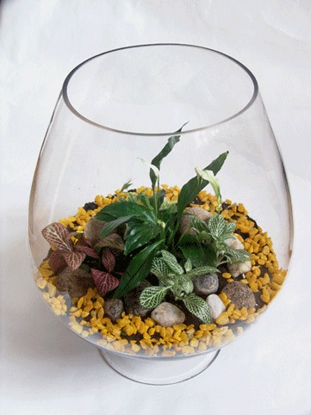
Террариум.
Цветочная композиция внутри стеклянного сосуда.

Slide 29
Профессия ФИТОДИЗАЙНЕР.
Сфера деятельности: человек – природа и человек – художественный образ.
Фитодизайнер – специалист по созданию проектов интерьеров помещений с использованием цветов и декоративных растений. Фитодизайнеру не обойтись без знаний в области ботаники, агрономии, биологии, химии, т. к. этот специалист должен знать, как называется растение, откуда оно родом, как за ним надо хаживать, как конкретный цветок уживается с «коллегами», какие удобрения нужно использовать в том или ином случае и т. д. Плюс ко всему, нужно разбираться в тенденциях цветочной моды, знать, каковы принципы дизайна, какие существуют стили оформления и т. д.

Slide 30
ЛИТЕРАТУРА.
Азбука цветов/ Сост. И. В. Рошаль – СПб.: Кристалл; Терция, 1998.
Капранова Н. Н. Комнатные растения в интерьере – М.: Изд – во МГУ, 1989.
Страшнов В. Г. Вашему дому – красоту и уют. – М.: Моск. рабочий, 1990.
Семёнова А. Н. Комнатные растения: друзья и враги. – СПб.: ИД «Невский проспект», 1998.
Д – р Д. Г. Хессайон. Всё о комнатных растениях. Перевод с англ. О. И. Романовой. – М.: «Кладезь – Букс», 2005.

Slide 31
ИНТЕРНЕТ – РЕСУРСЫ.
Статья «Гидропонный метод выращивание растений без почвы»:
http://www.floralworld.ru/gidroponica.html
Статья «Профессия дизайнер»:
http://www.moeobrazovanie.ru/professija_fitodizainer.html
Статья «Что такое фитодизайн и для чего он нужен»:
http://pocmok.ru/tree2398.htm

